Slide 1
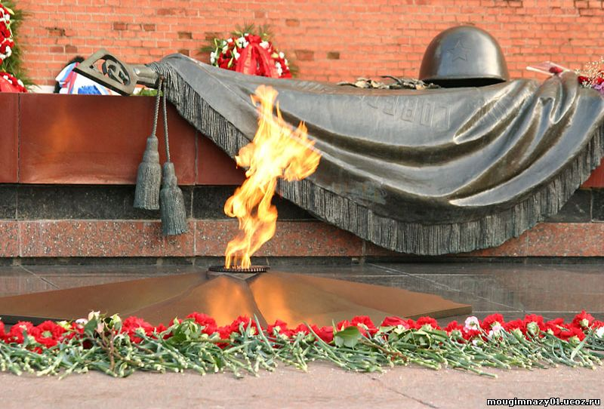
О ПОДВИГЕ ПОМНИМ

Slide 2
Группа «Радуга»
Проект, посвященный
70 – летию
Победы в
Великой
Отечественной
Войне
Воспитатели: Горячева Е.Н.
Лагошина Н.М.

Slide 3
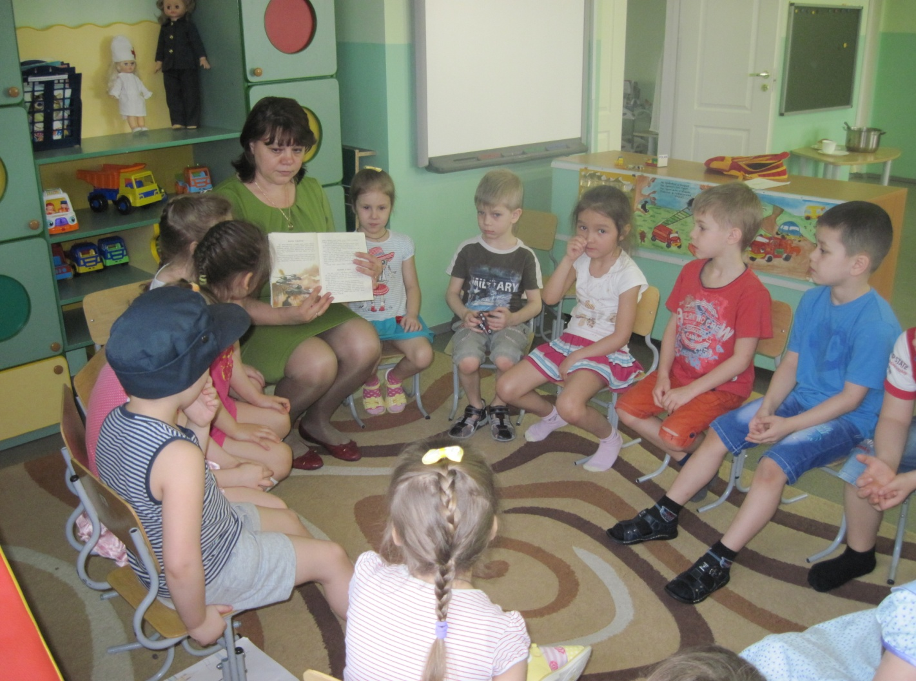
Цель: формировать представления детей о Великой Отечественной Войне, о трагедии нашего народа; вызывать восхищение подвигами советских солдат и гордость за свой народ; воспитывать интерес к истории своей страны. .

Slide 4
Формы реализации проекта
Выставка
иллюстраций
«Фотографии
Военных
лет»

Slide 5
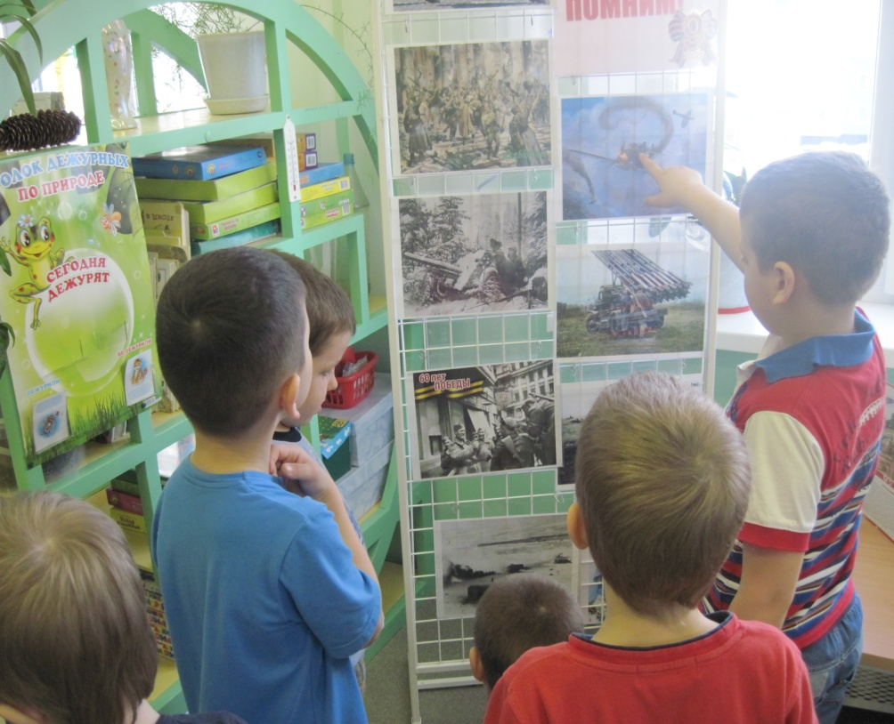
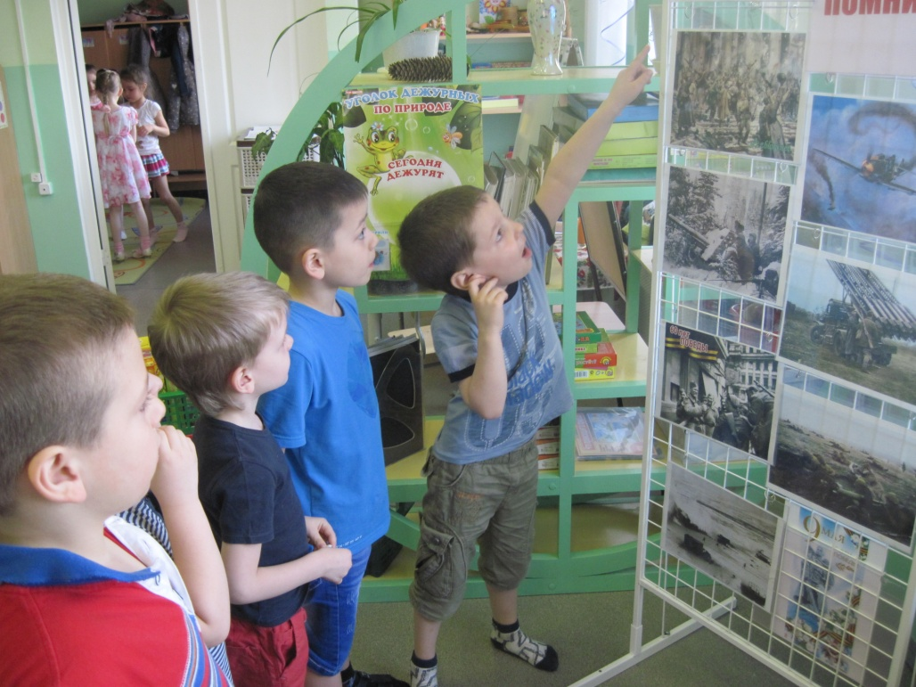

Slide 6
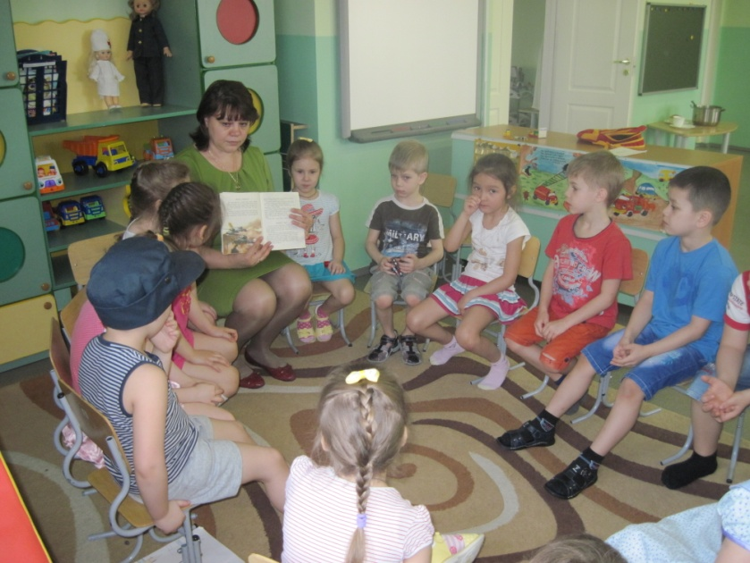
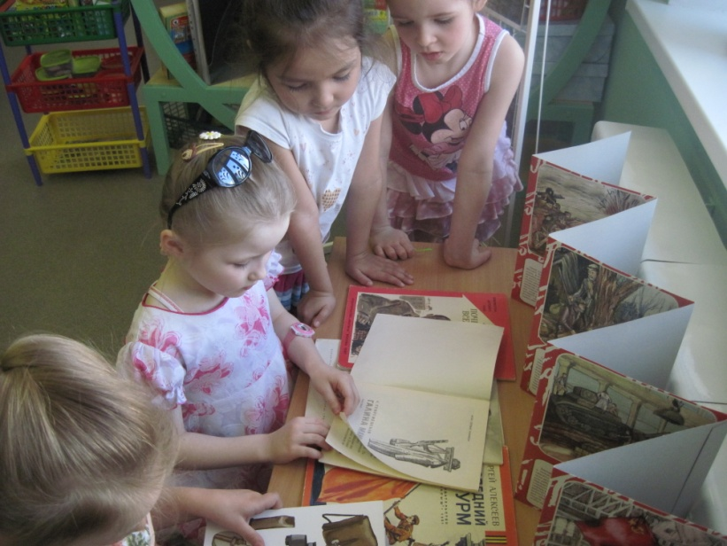
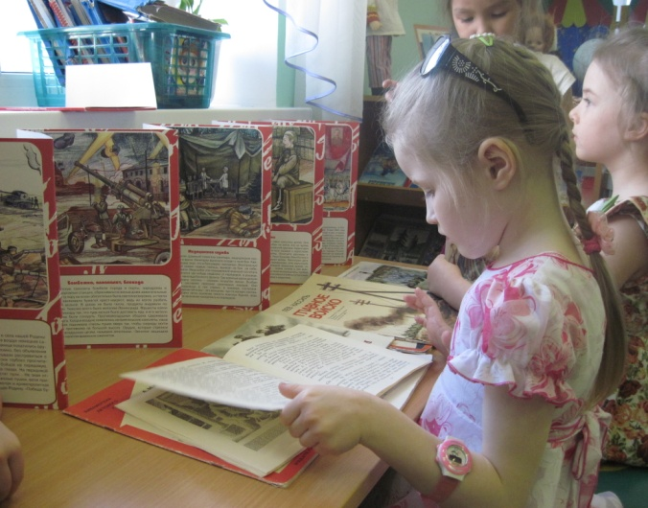
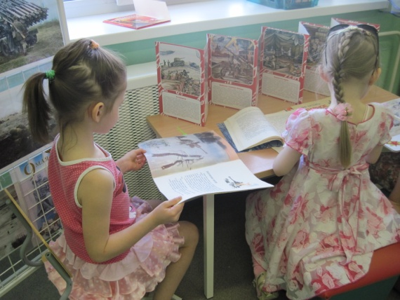
Чтение художественных произведений и рассматривание иллюстраций о героях войны

Slide 7
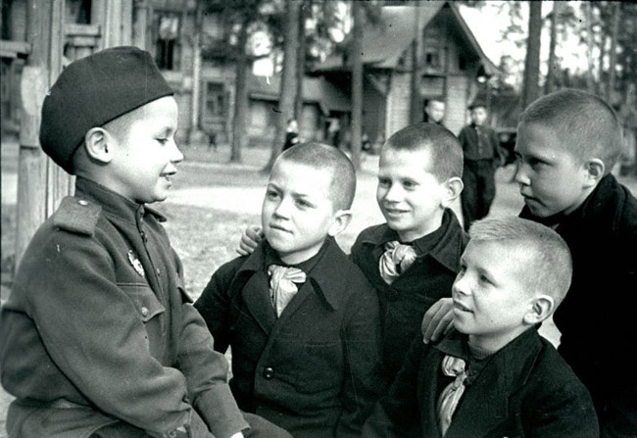
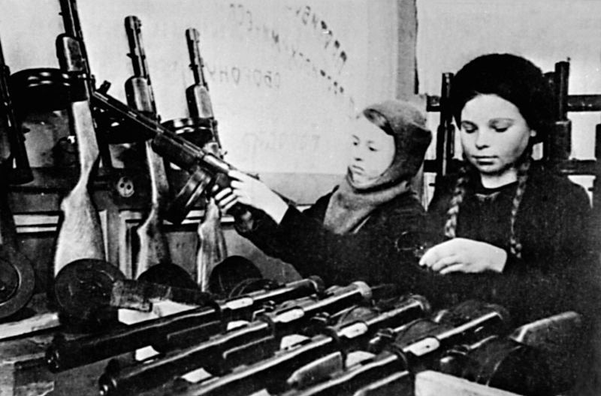
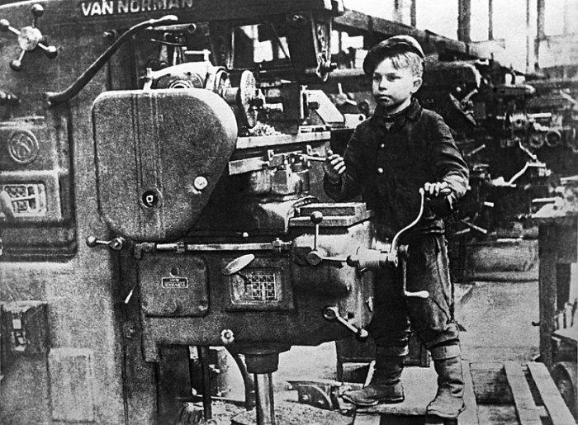
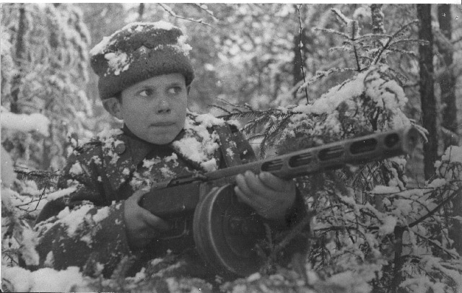
Просмотр видеоролика «Дети войны», о подвигах советских детей во время войны

Slide 8
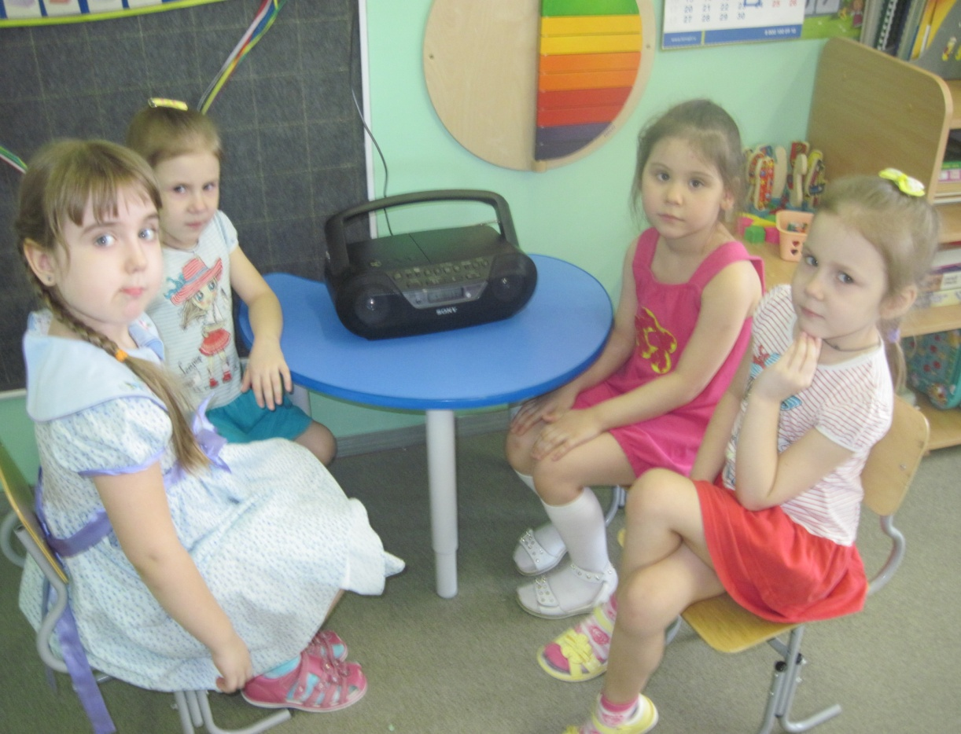
Слушание музыкальных произведений, песен военных лет

Slide 9
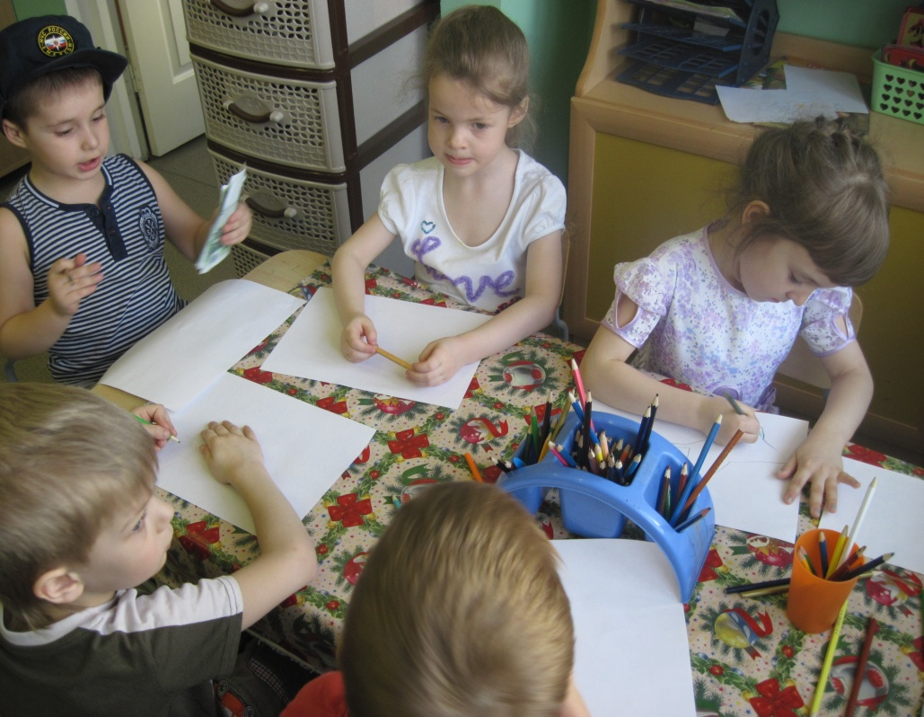
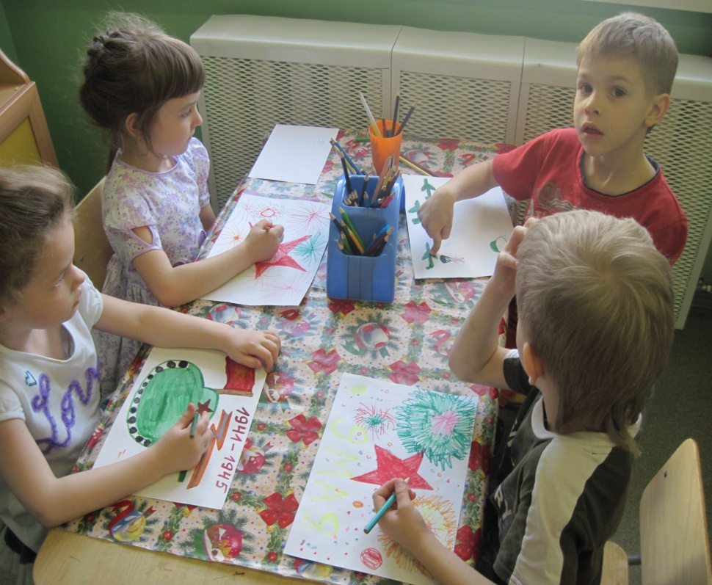
Рисование на тему «Салют Победы»

Slide 10
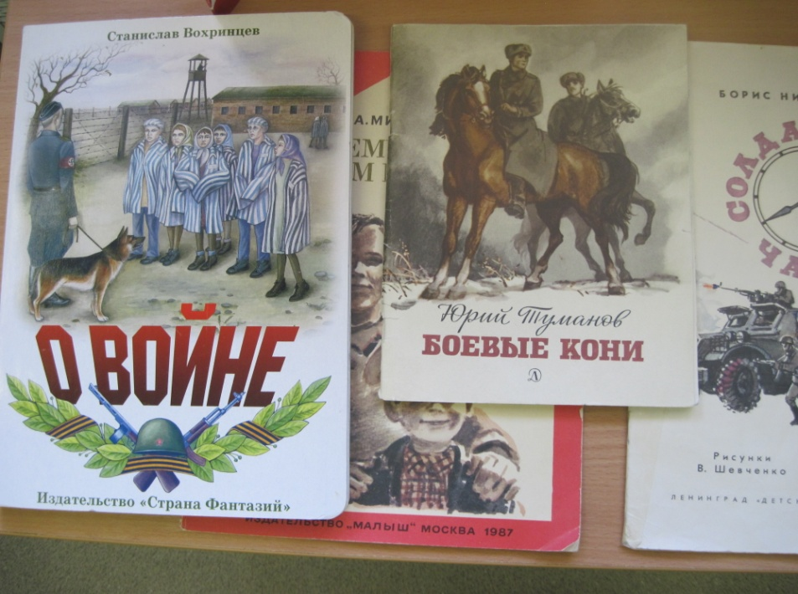
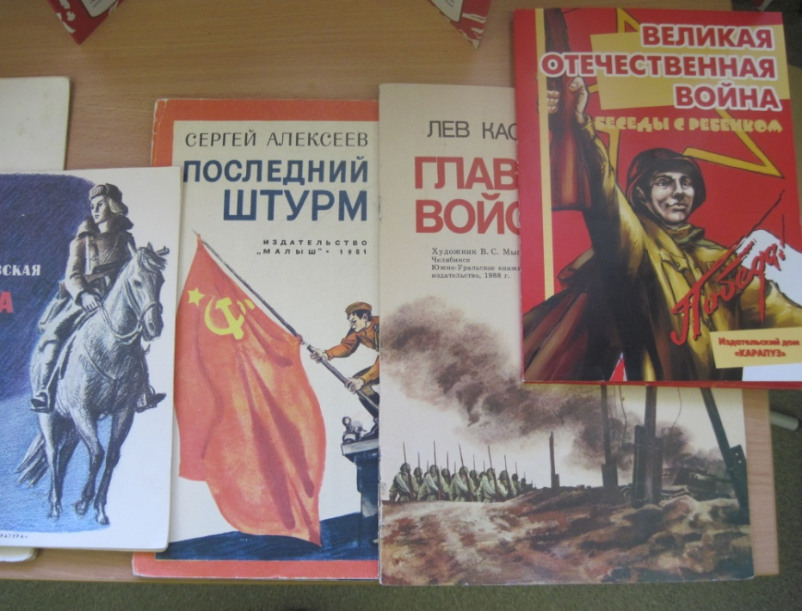
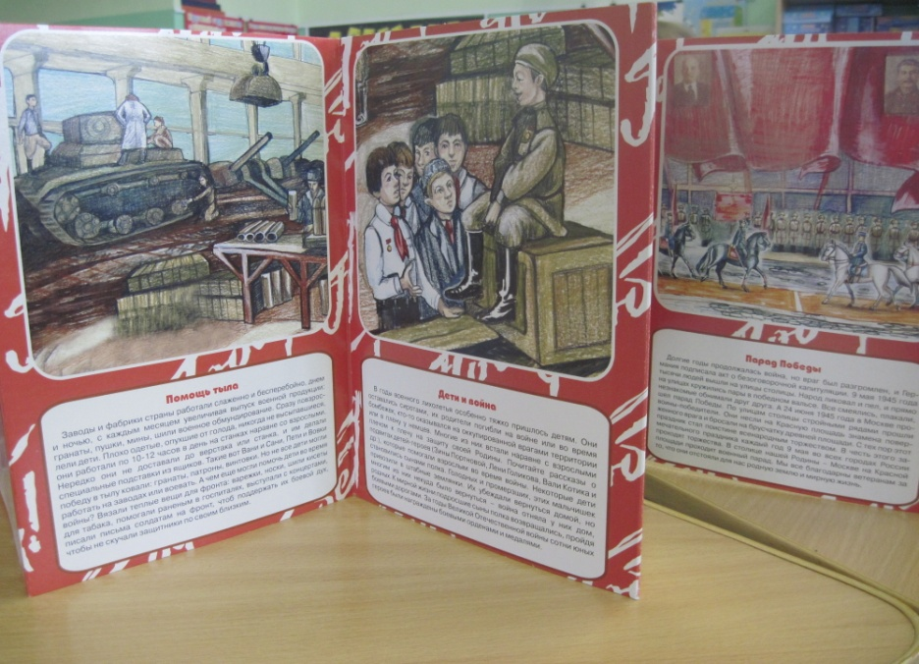
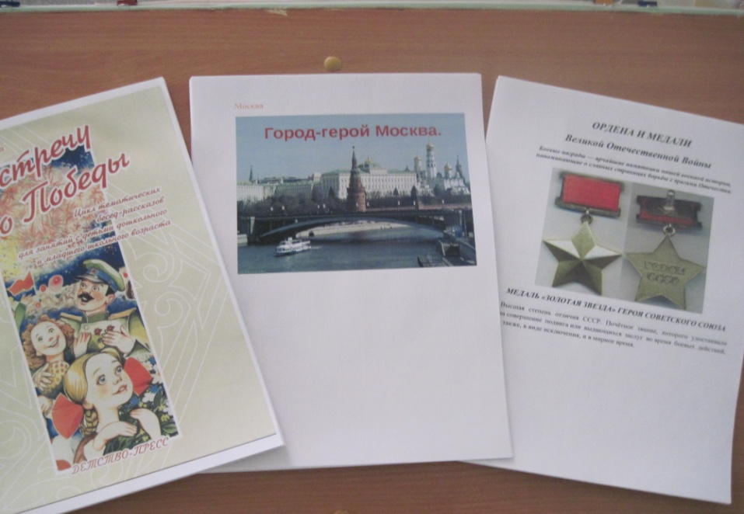
В группе создан уголок, в котором собраны все материалы
о Великой Отечественной Войне

Slide 11
О ПОДВИГЕ ПОМНИМ
«Никто не забыт и ничто не забыто» -
Горящая надпись на глыбе гранита.
Поблекшими листьями ветер играет
И снегом холодным венки засыпает.
Но, словно огонь, у подножья – гвоздика.
Никто не забыт и ничто не забыто.

